Slide 1
Красная книга Калмыкии
В неё занесены редкие и исчезающие виды птиц Калмыкии

Slide 2
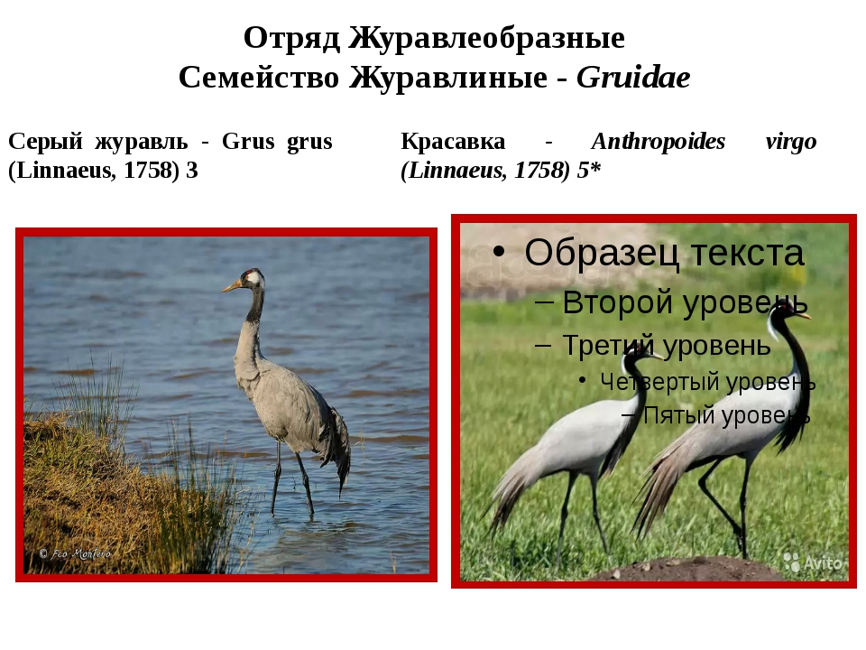

Slide 3
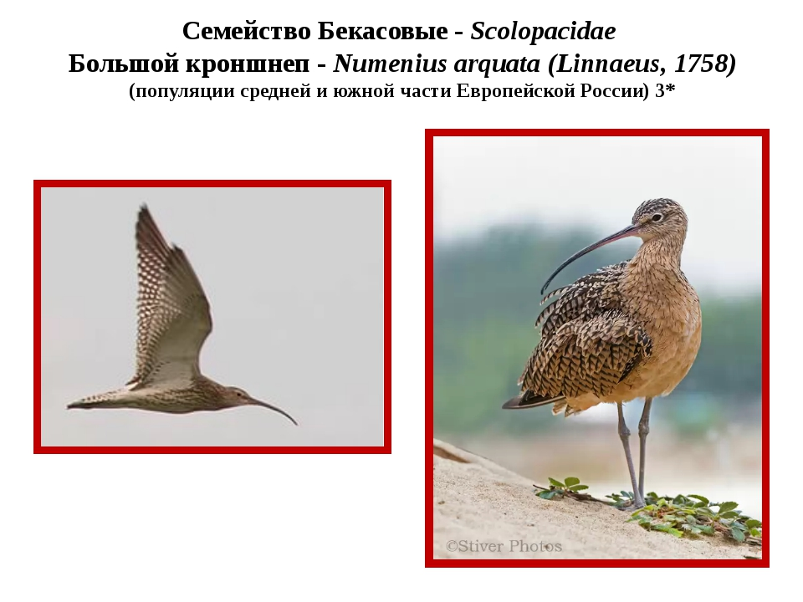

Slide 4
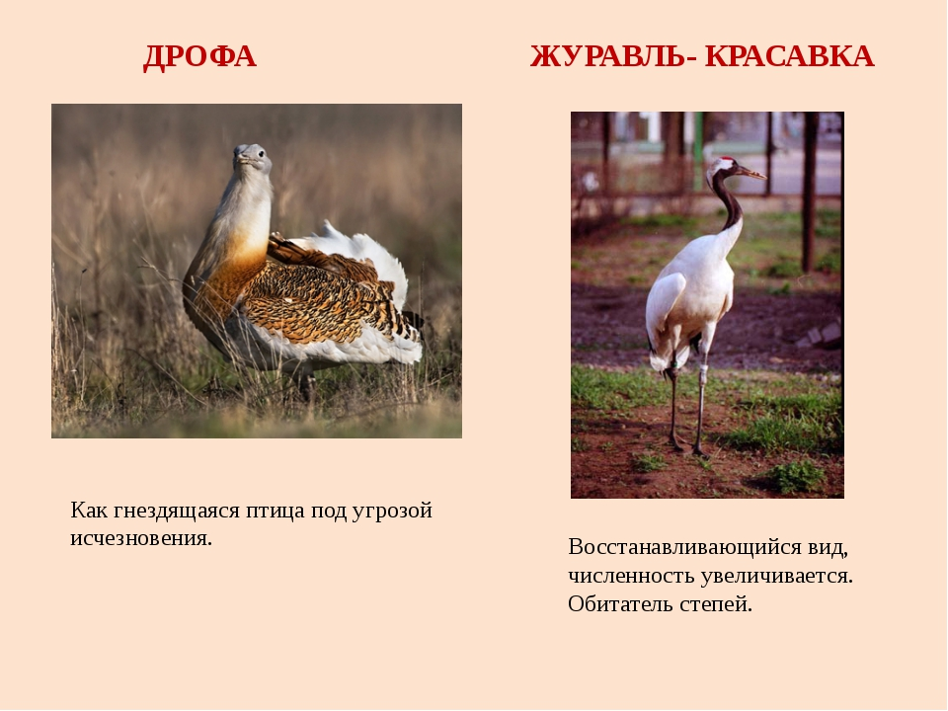

Slide 5
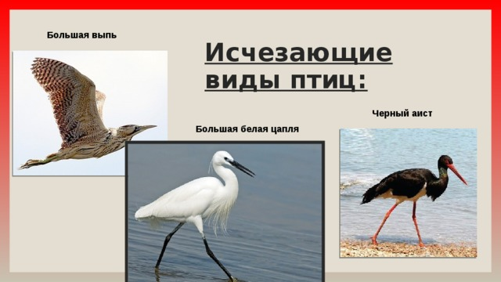

Slide 6
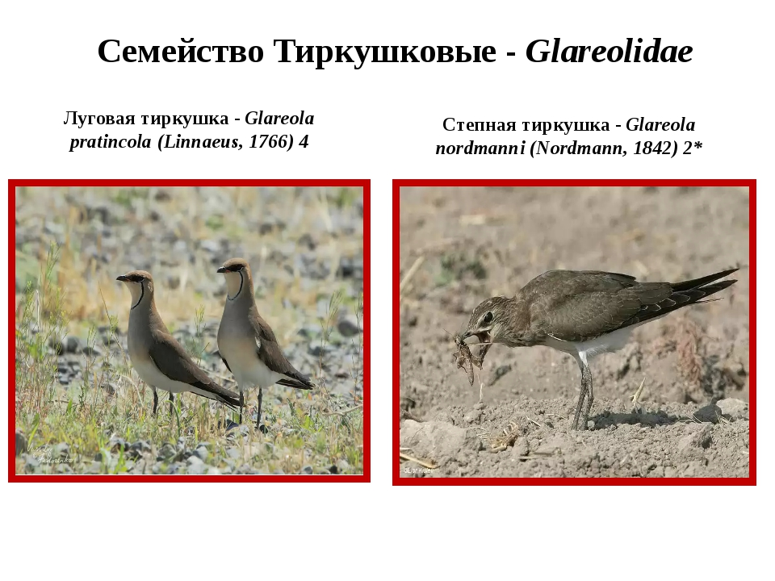

Slide 7
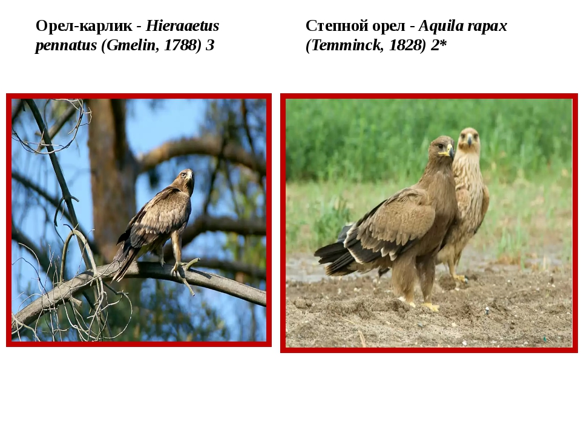

Slide 8
БЕЛОГОЛОВЫЙ ЧЁРНЫЙ ГРИФ
СИП

Slide 9
СТРЕПЕТ ФИЛИН

Slide 10
МРАМОРНЫЙ САВКА
ЧИРОК

Slide 11
КАРАВАЙКА КОЛПИЦА

Slide 12
ЖУРАВЛЬ- МАЛЫЙ ЛЕБЕДЬ
КРАСАВКА

